Slide 1
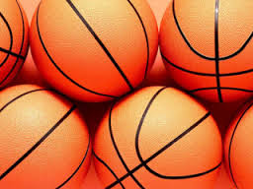
ANÁLISIS DE LOS FUNDAMENTOS TÈCNICOS OFENSIVOS CON BALÓN DE BALONCESTO EN JUGADORES EN EDADES COMPRENDIDAS ENTRE 15 Y 18 AÑOS DEL CLUB DEPORTIVO “100% BASQUETEROS” DE LA URB. “LA LUZ”, DURANTE EL PERÍODO
2013-2014
AUTOR: PONCE VINUEZA, MILTON DANIEL

Slide 2
Objetivo General
Determinar el nivel técnico de los fundamentos ofensivos con balón de baloncesto mediante la investigación y observación directa, con la aplicación de test.

Slide 3
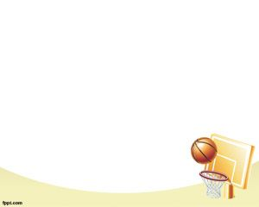
Objetivos específicos
Aplicar instrumentos de evaluación para determinar el nivel técnico ofensivo del jugador.
Analizar resultados arrojados por los instrumentos de evaluación.
Concluir y recomendar el trabajo para los jugadores a largo plazo.

Slide 4
Justificación
El avance científico y tecnológico ha hecho de la metodología tradicional innecesario para el aprendizaje de los deportes, y por eso es indispensable utilizar nuevas estrategias que permitan aprovechar las capacidades de los adolescentes.

Slide 5
Interrogantes de investigación
¿Cuáles son los fundamentos que deben conocer los jugadores?
¿Qué consecuencias traerá la aplicación de técnicas ofensivas en los encuentros deportivos?
¿Cómo se realizará el aprendizaje y preparación de estas técnicas en los jugadores?
¿Mejorará el rendimiento y autoestima
de los jugadores?

Slide 6
Marco teórico

Slide 7
Fundamentos técnicos ofensivos con balón
Es el conjunto de gestos técnicos que nos permite realizar las acciones propias de ataque en el juego sin transgredir las reglas del mismo".
El propio nombre, como lo indica, con el que se conoce a la Técnica Individual, FUNDAMENTOS, ya muestra su importancia: es la base, el origen de donde debe partir cualquier jugada ofensiva que pretenda terminar en canasta. (FIBA, 2014)

Slide 8
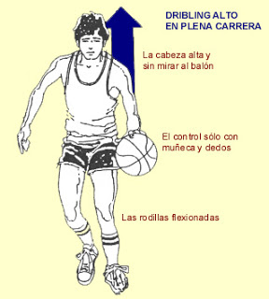
El drible
Debemos lograr que el balón sea una prolongación del propio cuerpo. Es fundamental, familiarizar al jugador con una serie de sensaciones respecto al peso, dimensión, tacto y evoluciones del balón, decisivo en el desarrollo de las siguientes etapas: Pase, Tiro, etc.

Slide 9
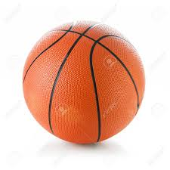
Aspectos técnicos
Nunca se debe mirar el balón
Usar indistintamente ambas manos
Es preciso no abusar de él, no botar por "vicio"
Para qué sirve el bote:
Para penetrar a canasta.
Para salir de una situación de presión.
Para cambiar el balón de lado, si no es posible el pase.
Para mejorar ángulos de pase.
Nunca debe usarse por usarse y nunca se debe finalizar el bote hasta haber conseguido el objetivo previsto.

Slide 10
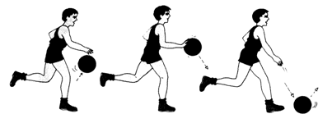
TIPOS DE DRIBLE
DRIBLE DE PROGRESIÓN
DRIBLE DE PROTECCIÓN
DRIBLE DE VELOCIDAD
DRIBLE CON AMBAS MANOS

Slide 11
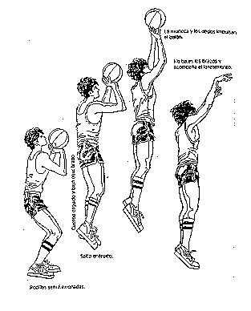
Tiro Y TIPOS DE TIROS
Es la culminación de un proceso, depositar el balón en la canasta.
LIBRE
ALTO
BAJO
TIRO
TRAS PARADA
ENTRADAS A LA CANASTA
TIRO DE GANCHO

Slide 12
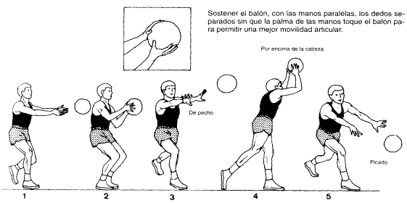
El pase
Consiste en impulsar el balón, con una o dos manos, hacia otro compañero de equipo. El objetivo es el avance de la pelota dentro de la cancha, utilizándose este movimiento esencialmente para crear posiciones de tiro a cesta.

Slide 13
TIPOS DE PASES
CON DOS MANOS
CON UNA MANO
PECHO
(DIRECTO)
PIQUE
(INDIRECTO)
ENTREGADO
BASEBALL
CON EFECTO
PICADO
GANCHO

Slide 14
diseño metodológico

Slide 15
Tipo de investigación
Tipo de investigación: Método científico, descriptivo
Población y muestra: 30 jóvenes de 15-18 años
Formulación de hipótesis: conocimiento de los fundamentos técnico ofensivos con balón mejorará el rendimiento y autoestima de los jugadores.
Identificación de variables.

Slide 16
Matriz de operacionalización
Definición | Dimensiones | Subdimensiones | Indicadores | Instrumentos
Es el conjunto de gestos técnicos que nos permite realizar las acciones propias de ataque en el juego sin transgredir las reglas del mismo | Drible Pase Tiro | Alto Bajo Pecho directo indirecto Baseball Tras la cabeza Por la espalda Básico En movimiento En suspensión | Tiempo Espacio Efectividad Precisión Efectividad Precisión | Test de drible Test de pase Test de tiro

Slide 17
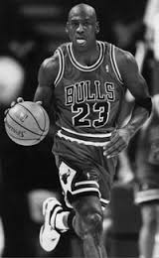
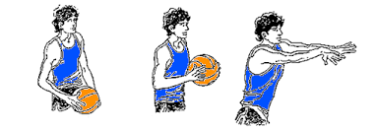
TESTS
DRIBLE
TIRO
PASE

Slide 18
TEST DE DRIBLE N° 1
Mirada al frente
Boteo a la altura de la cintura
Boteo sin perder el control del balón

Slide 19
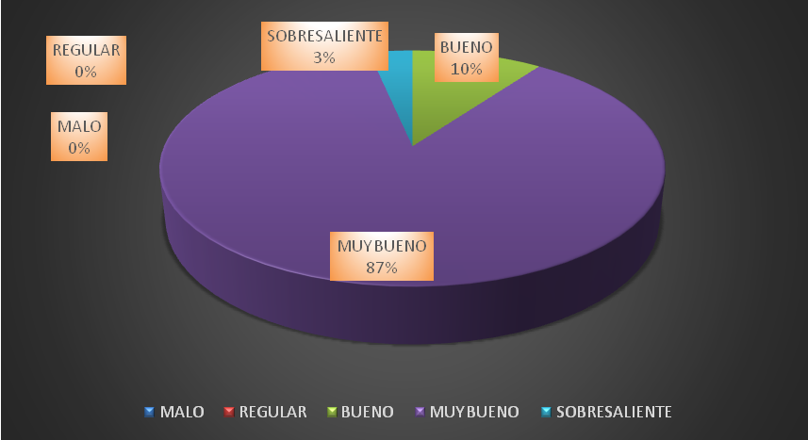
Resultados del test drible n°1
Valorización grupal del test de drible
 |  | BAREMOS
MALO | 0 | 0,00 | 3,00
REGULAR | 0 | 3,01 | 6,00
BUENO | 3 | 6,01 | 9,00
MUY BUENO | 26 | 9,01 | 12,00
SOBRESALIENTE | 1 | 12,01 | 15,00

Slide 20
Test de drible n°2
Vista al frente
Giro hacia atrás sin perder el control de balón
Cambio de mano por encima del balón

Slide 21
RESULTADOS DEL TEST DRIBLE N°2
Valorización grupal del test
de drible con obstáculos
 |  | BAREMOS
MALO | 0 | 0,00 | 3,00
REGULAR | 0 | 3,01 | 6,00
BUENO | 3 | 6,01 | 9,00
MUY BUENO | 26 | 9,01 | 12,00
SOBRESALIENTE | 1 | 12,01 | 15,00

Slide 22
TEST DE TIRO N°1
Separación de los pies al ancho de lo hombros
Flexión de rodillas agarre del balón mano dominante y mano de apoyo
Al finalizar codo sobre la oreja y muñequeo

Slide 23
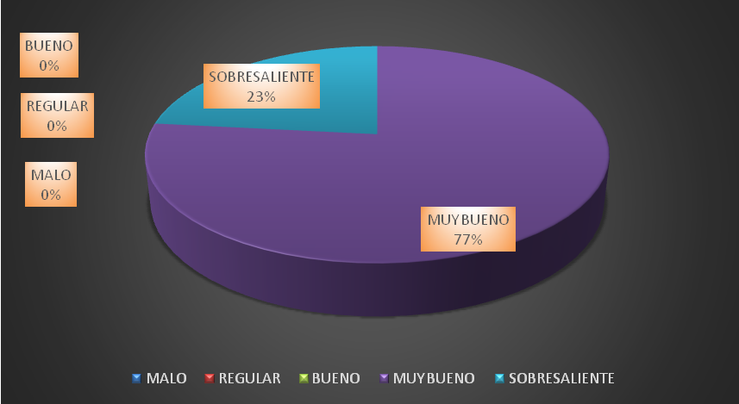
Resultados del Test tiro n°1
Valorización grupal de test de tiro
 |  | BAREMOS
MALO | 0 | 0,00 | 15,00
REGULAR | 0 | 3,01 | 15,00
BUENO | 0 | 6,01 | 15,00
MUY BUENO | 23 | 9,01 | 15,00
SOBRESALIENTE | 7 | 12,01 | 15,00

Slide 24
TEST DE TIRO N°2
Boteo a un costado
Agarre del balón en el primer paso
Elevación en el segundo paso y extensión del codo mano en bandeja

Slide 25
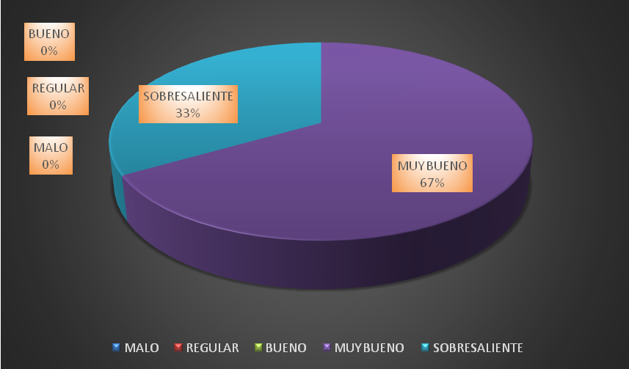
RESULTADOS DEL TEST TIRO N°2
Valorización grupal de test de tiro con 2 pasos
 |  | BAREMOS
MALO | 0 | 0,00 | 15,00
REGULAR | 0 | 3,01 | 15,00
BUENO | 0 | 6,01 | 15,00
MUY BUENO | 20 | 9,01 | 15,00
SOBRESALIENTE | 10 | 12,01 | 15,00

Slide 26
TEST DE PASE n°1
Pie de apoyo adelantado y balance del cuerpo
Extensión de codos y brazos a la altura de los hombros
Proyección de los dedos índice y pulgar hacia adelante y muñequeo

Slide 27
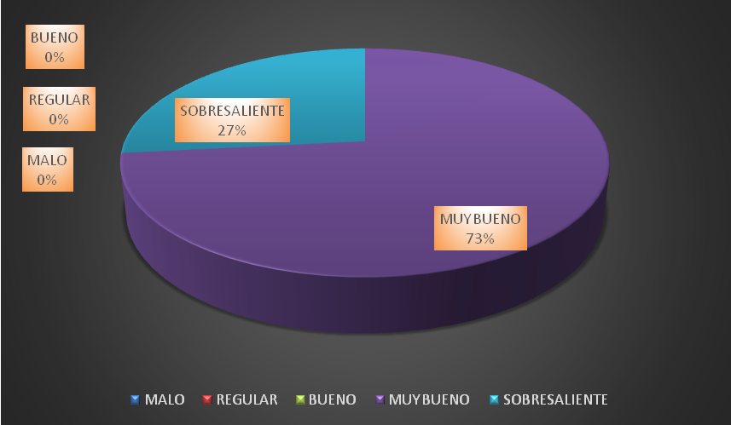
RESULTADOS DEL TEST PASE N°1
Valorización grupal de test de pase
 |  | BAREMOS
MALO | 0 | 0,00 | 15,00
REGULAR | 0 | 3,01 | 15,00
BUENO | 0 | 6,01 | 15,00
MUY BUENO | 22 | 9,01 | 15,00
SOBRESALIENTE | 8 | 12,01 | 15,00

Slide 28
TEST DE PASE N° 2
Postura en balance con pie de apoyo
Brazos a la altura de los hombros y extensión de codos
Dedos pulgar e índice hacia abajo y al frente
Balón receptado a la altura del pecho por el compañero

Slide 29
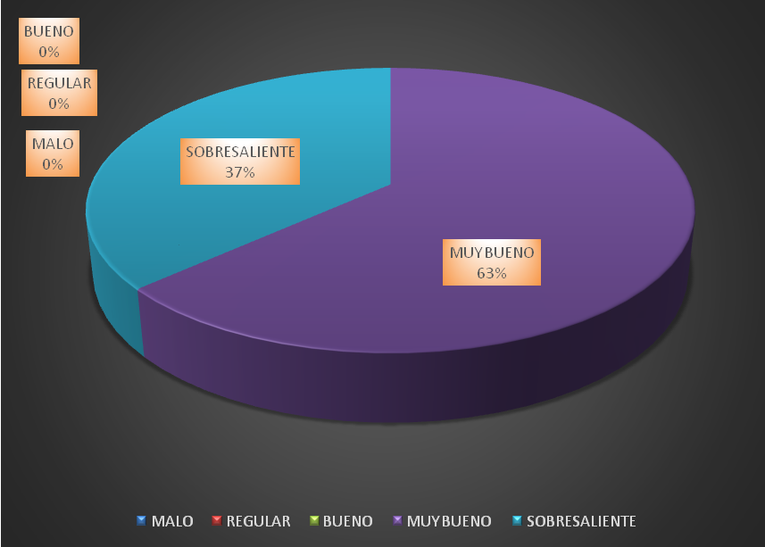
RESULTADOS DEL TEST PASE N°2
Valoración grupal del test de pase y recepción
 |  | BAREMOS
MALO | 0,00 | 0,00 | 4,00
REGULAR | 0,00 | 4,01 | 8,00
BUENO | 0,00 | 8,01 | 12,00
MUY BUENO | 19,00 | 12,01 | 16,00
SOBRESALIENTE | 11,00 | 16,01 | 20,00

Slide 30
CONCLUSIONES
TEST DE DRIBLE
Alcanza en su mayoría un muy buen rendimiento, basándose en los resultados arrojados podremos indicar que:
TEST N°1. Se da debido a que el punto C (no perder el control del balón), es uno de los más altos en el test y el A (mirada al frente) es uno de los más bajos.
TEST N°2. Se da debido a que el punto A (mirada al frente), y el punto C (cambio de mano por encima del balón) son los más bajos del test.

Slide 31
Test de tiro
TEST N°1. Se da debido a que el punto (flexión de rodillas agarre de balón mano dominante y mano de apoyo) y el punto C (extensión del cuerpo al finalizar codo sobre la oreja y muñequeo) son los más altos del test.
TEST N°2. Se da debido a que el punto B(agarre del balón en el primer paso) y el punto C(elevación y extensión del brazo en bandeja) son los más altos del test.

Slide 32
TEST DE PASE
TEST N°1. Se dan porque el punto A (pie de apoyo adelantado y balance el cuerpo) y el punto B (extensión de codos y brazos a la altura de los hombros) son los más altos del test en cuanto a su puntuación.
TEST N°2. Se da debido a que el punto porque la técnica en los puntos B (brazos a la altura de los hombros y extensión de codos), C (dedos pulgar e índice hacia el frente), y D (balón receptado a la atura del pecho) son altos en el test.

Slide 33
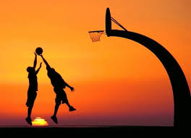
RECOMENDACIONES GENERALES
Recomendar dentro de la planificación objetivos de corto plazo, incluyendo trabajo de 15 a 20 min. de técnica como calentamiento.
Observar errores y corregirlos al instante, sin importar si nos encontramos en la parte táctica del entrenamiento.
Utilizar a los jugadores con técnica más depurada, para que sirvan de ejemplo y el resto los imite.
Lograr motivar día a día para que los jóvenes mantengan el interés en el baloncesto, lo disfruten, promocionen.

Slide 34
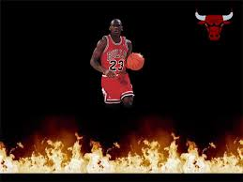
EL TALENTO GANA PARTIDOS, PERO EL TRABAJO EN EQUIPO Y LA INTELIGENCIA GANAN CAMPEONATOS
MICHAEL JORDAN

